Slide 1

job
shadowing
2024

Slide 2

Pobyt
Podczas pobytu na w Portugalii na mobilności job shadowing dowiedziałyśmy się wiele na temat kultury oraz tradycji tego kraju.
W trakcie pierwszego dnia pobytu w placówce zapoznałyśmy się z trybem pracy placówki oraz zostala przedstawiona nam prezentacja na temat systemu edukacji w Portugalii.
Wymieniłyśmy się spostrzeżeniami na temat różnic w systemach edukacji i pracy w placówkach oświaty.

Slide 3
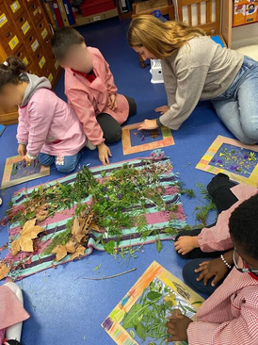
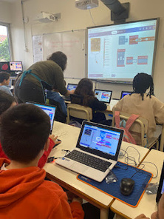
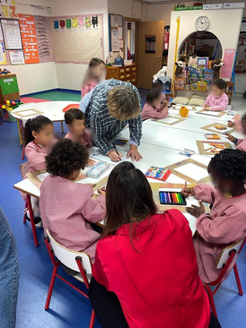
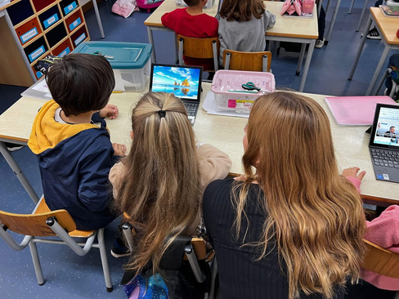
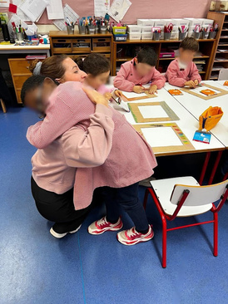
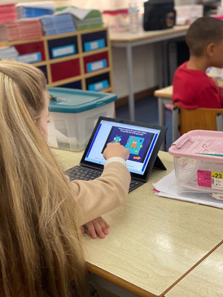
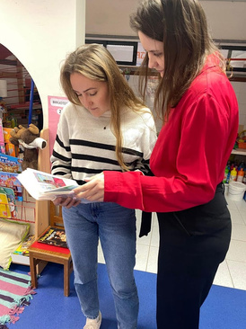
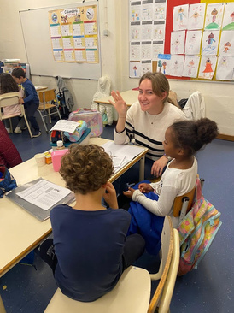
Placówka
PRACA Z DZIEĆMI NIEPEŁNOSPRAWNYMI
Poznałyśmy sposoby pracy z dziećmi z niepełnosprawnościami oraz system pracy z nimi.
PRACA Z NOWYMI TECHNOLOGIAMI
Podczas pobytu w szkole podstawowej uczestniczyłyśmy w lekcji informatyki, na której dzieci zajmowały się programowaniem.
PRACA NAD SPRAWNOŚCIĄ FIZYCZNĄ
Uczestniczyłyśmy również w lekcji wychowania fizycznego, który okazały się bardzo podobne do lekcji w-fu w Polsce.

Slide 4
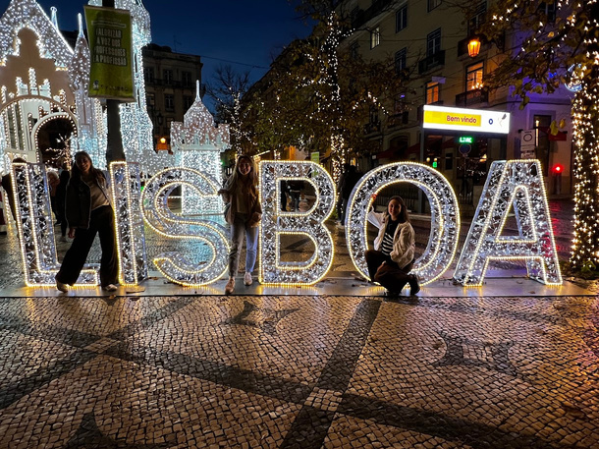
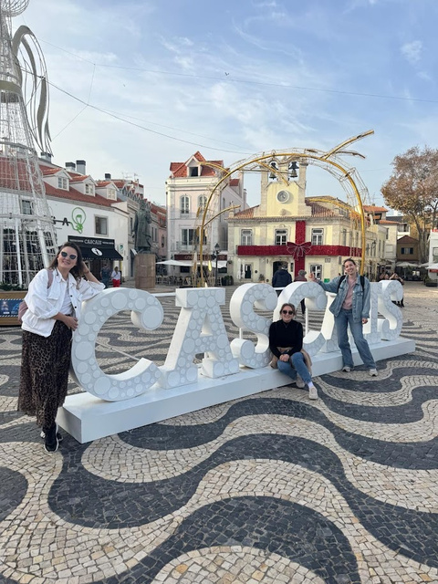
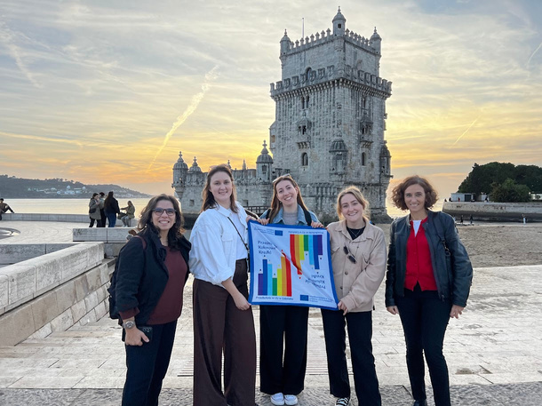
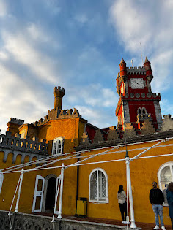
Nowe znajomosci
Podczas pobytu w Portugalii dzięki naszym hostom udało nam się zobaczyć zabytkowe miejsca na mapie tego kraju takie jak: miasteczko Cascais, zamek Sintra czy centrum Lizbony.

Slide 5
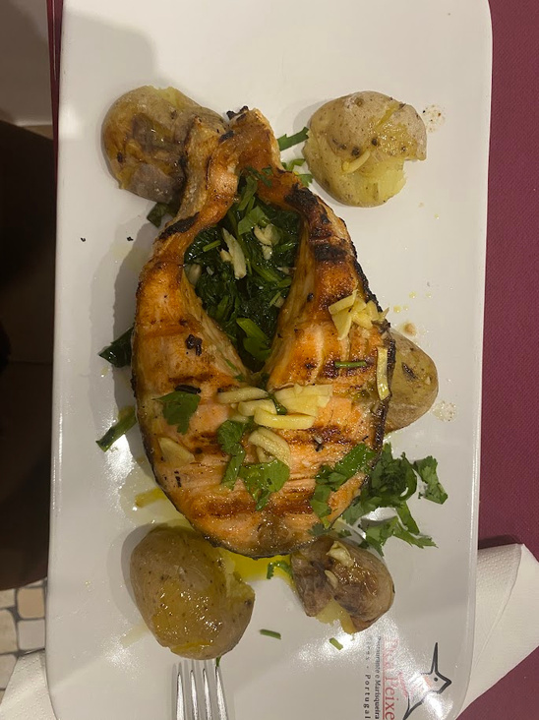
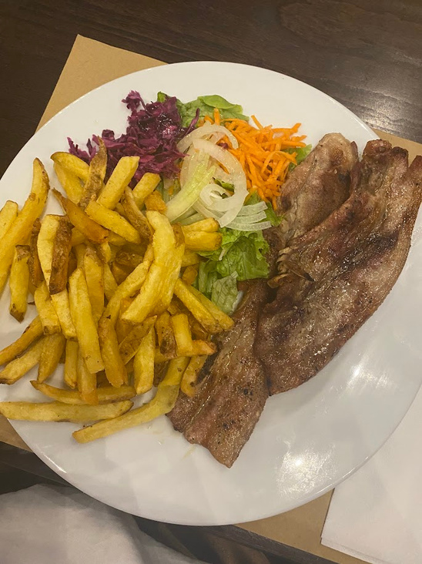
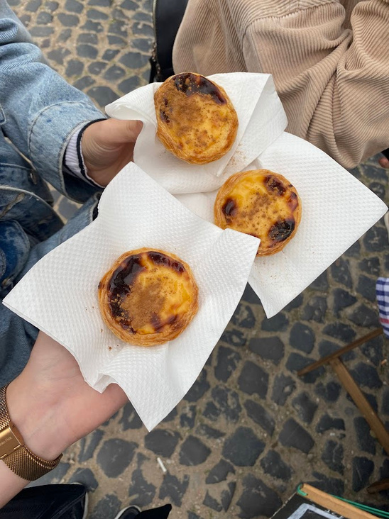
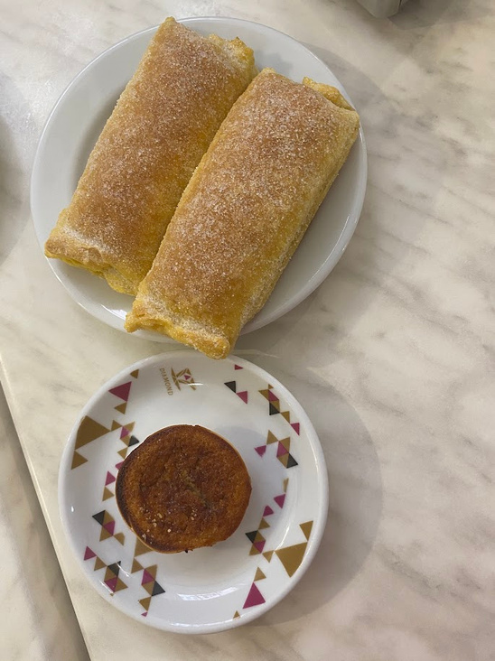
Tradycyjne jedzenie
Miałyśmy również okazje spróbować lokalnych słodkości i regionalnych dań.

Slide 6
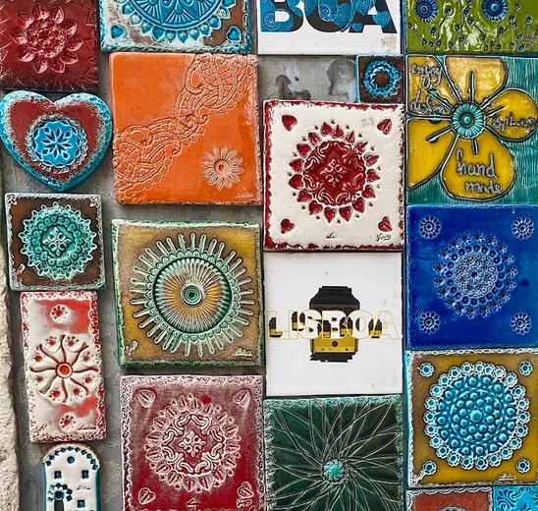
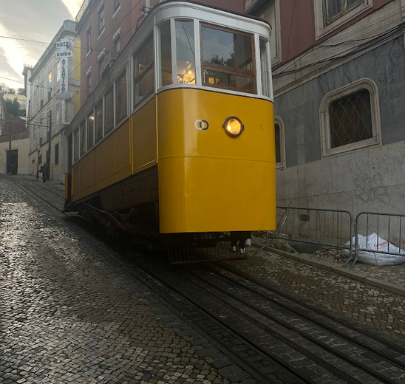
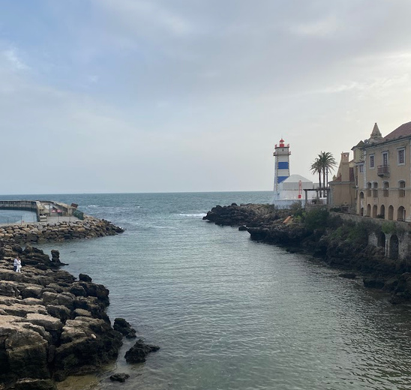
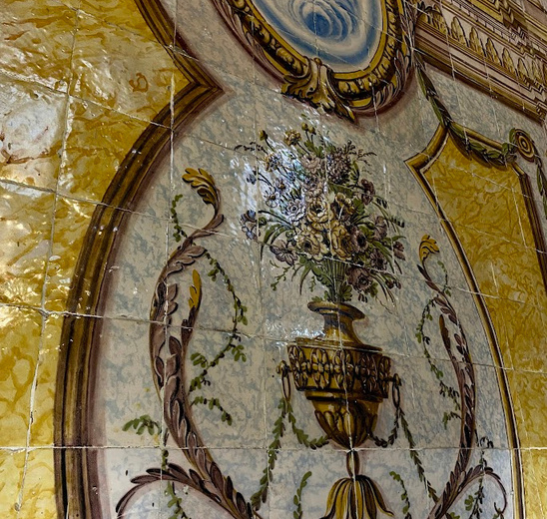
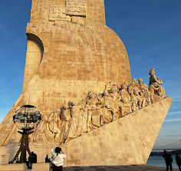
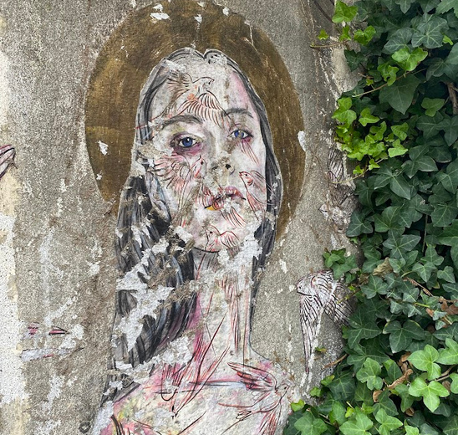
ARCHITEKTURA

Slide 7
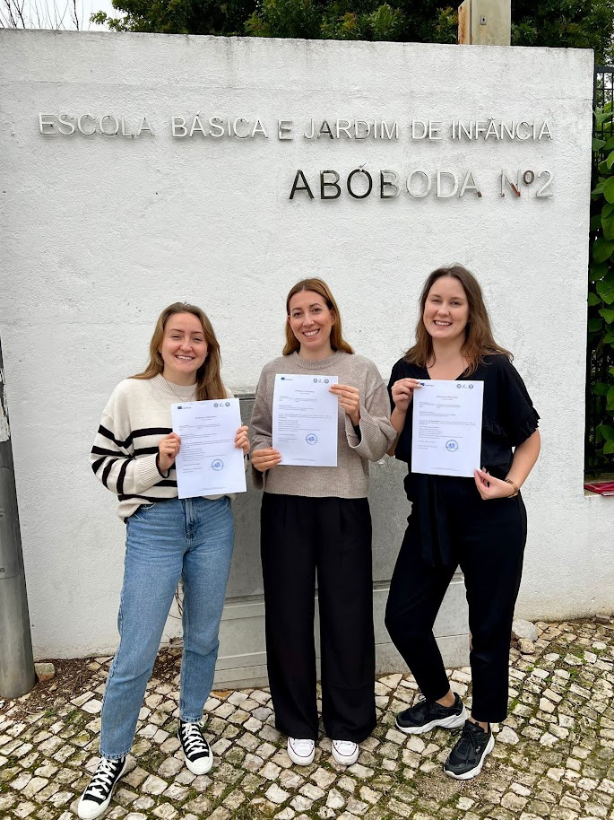

WSPÓŁPRACA
W TRAKCIE WYJAZDU NAWIĄZAŁYŚMY KONTAKTY, DZIEKI KTÓRYM MOŻLIWA BYŁA WYMIANA KARTEK ŚWIĄTECZNYCH I ZAPLANOWANIA WSPÓLNYCH PROJEKTÓW W PRZYSZŁOŚCI.
W mobilności brały udział:
Martyna Cichosz
Paula Grabowska
Klaudia Majewska

